Slide 1
Agata
Agenda Corporativa
Uso, configuración y administración
Borrar: ¿Nombre apropiado?
Formación oficial demasiado genérico, uso, configuración y administración un poco complejo.
Sea cual sea finalmente, actualizar pie de página y nombre de fichero.
CÓDIGO: AGATA-AA-99
FECHA: dd/mm/aaaa
VERSIÓN: 1

Slide 2
ÍNDICE
Introducción
¿Qué es Agata?
SAD 2.10.0
Funcionalidad básica
Preferencias de usuario
Casos de uso
Interfaz de Administración del SAD
Interfaz DAV
Interfaz SyncML
Diagnóstico de problemas y escalado

Slide 3
Agata
Introducción

Slide 4
OBJETIVOS
  “Desarrollo e implantación de una agenda electrónica con funcionalidades tanto individuales como de grupo mediante la cual sea posible convocar citas en las que participen empleados de la Junta de Andalucía que dependen de diferentes organismos”
  “El sistema deberá disponer de funcionalidades relacionadas con la interoperabilidad con otros sistemas de agenda”
  Utilización de protocolos y formatos estándar (HTTP, WebDAV, CalDAV, IMIP, iCalendar, vCard, etc.)

Slide 5
REQUISITOS DE USUARIO
  Arquitectura distribuida-centralizada
  Múltiples interfaces de acceso para el usuario
    GUI
    CalDAV / WebDAV
    Sincronización SyncML
    Otras (servicios web SOAP, REST, etc.)
  Cumplimiento de leyes y normas (accesibilidad web, LOPD, etc.)
  Rendimiento y escalabilidad (herramienta corporativa)
  Integrable con soluciones existentes y en desarrollo de JA:
    Sistema de directorio / gestión de identidades
    Sistemas de grupo corporativo
    Sistema de correo electrónico
  Open Source

Slide 6
Agata
¿Qué es Agata?

Slide 7
RESULTADO: ¿QUÉ ES AGATA?
  Agata es una plataforma que facilita la gestión de agendas en grandes corporaciones y la organización de eventos
  Agata está formado por 3 sistemas diferenciados:
    SAD (Sistema de Agenda Distribuido)
      Almacén de datos PIM (eventos, contactos y tareas)
      Múltiples interfaces de acceso para el usuario
    CSA (Coordinador de Sistemas de Agenda)
      Elemento de unión de la arquitectura distribuida
      Función proxy caché inteligente: deslocalización y uniformización de recursos
    IWM (Interfaz de WebMail)
      Integración e-mail – PIM
  Software libre (licencia EUPL)
  Agata, Agenda Corporativa, se ha desarrollado dentro del proyecto denominado AGATAv2

Slide 8
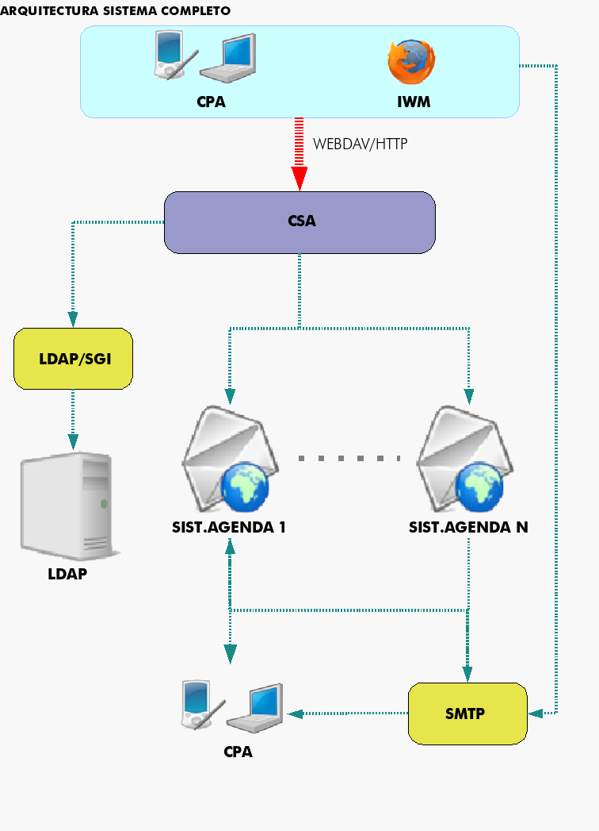
RESULTADO: ¿QUÉ ES AGATA?

Slide 9
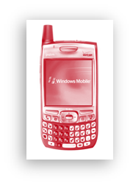
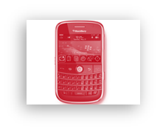


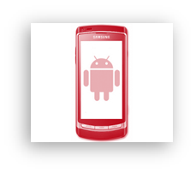
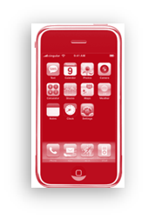
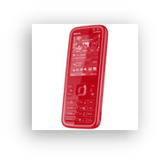


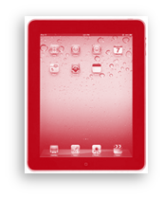







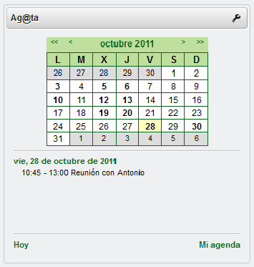

RESULTADO: ¿QUÉ ES AGATA?
BORRAR: Caldav para citas y contactos
SyncML:
Contactos
Citas
Tareas
CalDAV:
Citas
Contactos
https
SyncML:
Contactos
Citas
CalDAV:
Citas
Portlet JSR286

Slide 10
RESULTADO: ¿QUÉ ES AGATA?
  Versión 2.10.0 actualmente en producción
    Versión 2.11.0 en desarrollo
  Página de AGATAv2 en la OVCTIC:
  http://ovctic.i-administracion.junta-andalucia.es/proyectos/agata
    Descripción de la plataforma
    Seguimiento de nuevas versiones
    Descarga de documentación
    Enlaces de interés

Slide 11
Agata
SAD 2.10.0

Slide 12
Versión 2.10.0
  Incluye:
    Actualización del aspecto de la interfaz gráfica de usuario
    Mejoras de usabilidad y seguridad.
    Soporte a dispositivos con iOS7
      Sincronización DAV de contactos con cliente nativo
    Cambios en formulario de sondeos
    Evolutivos menores
    Corrección de defectos

Slide 13
Agata
Funcionalidad básica

Slide 14
Funcionalidad básica
  Vista general de la interfaz
  Gestión de citas y calendario
    Creación de citas:
      Botón nuevo, doble clic, botón derecho del ratón
    Arbol de categorías
      Creación, edición y borrado de categorías
      Filtrado de elmentos
      Cambio de nombre y color
  Envío de correos asociados a citas
  Vistas de Impresión
  Sondeos
    Creación de sondeos
    Vista de sondeos para organizador
    Vista de sondeos para invitado

Slide 15
Funcionalidad básica
  Gestión de contactos
    Funcionamiento similar a la gestión de citas
    Listín Corporativo
    Distintas opciones de filtrado en la Libreta de Contactos
  Gestión de tareas
    Similar a la gestión de citas y contactos
  Papelera de reciclaje
    Backup automático de todos los elementos eliminados
    Recuperación individual o de varios elementos
    Autoborrado de elementos antiguos

Slide 16
Agata
Preferencias de usuario

Slide 17
Preferencias de usuario
  Preferencias del usuario
    Opciones generales:
      Número de elementos que se muestran en los listados
      Comportamiento del envío de notificaciones
      Avisos por correo
      Categorías por defecto para nuevos elementos
      Periodo borrado de elementos de la papelera
    Calendario
      Vista inicial del calendario
      Franja horaria semanal y diaria
      Duración cita por defecto
      Evitar creación citas duplicadas

Slide 18
Preferencias de usuario
  Preferencias del usuario
    Sincronización
      Contenedores de sincronización
      Ventana de sincronización (sólo afecta a citas de servidor en sincronizaciones lentas)
      Categorías por defecto
      Lista de correos para notificaciones
    Permisos
      Selección del usuario
      Selección de la colección
      Listado de permisos ofrecidos
        Ordenación
        Agrupación
        Borrado
      Tipos de permisos: generales, de sincronización, de gestión de invitaciones, de gestión de categorías.

Slide 19
Preferencias de usuario
  Preferencias del usuario
    Suscripciones
      Listado de colecciones accesibles
        Ordenación
        Agrupación
      Activa/Inactiva
    Calendarios externos
      Calendario de AGATAv2 (otro SAD)
        Nombre y URL
      Calendario en Internet
        Nombre y URL
        Usuario
        Contraseña
      Listado
        Ordenación
        Borrado

Slide 20
Preferencias de usuario
  Preferencias del usuario
    Importar/Exportar
      Citas (ics)
      Contactos (vcf, ldif, csv)
      Tareas (ics)
    Disponibilidad
      Visible/Invisible
      Gestión de permisos (excepciones)
        Selección de usuario
        Visible/invisible
        Listado

Slide 21
Preferencias de usuario
  Preferencias del usuario
    Invitaciones
      Acciones
        Aceptar siempre
        Rechazar siempre
        Manual
      Gestión de permisos (excepciones)
        Selección de usuario
        Aceptar/Rechazar
        Listado
    Otras
      Contenedores por defecto
      Creación de cumpleaños
        Crear ahora
        Crear al guardar contacto

Slide 22
Agata
Casos de uso

Slide 23
CASO ESPECIAL: Gestión de los datos de otro usuario
  Caso en el que un usuario gestiona la información de otro:
    Citas
    Contactos
    Tareas
  Es necesario tener configurados los permisos y suscripciones:
    El usuario cuyos datos son gestionados (gestionado) debe ofrecer los permisos al usuario gestor (también puede hacerlo un administrador).
    El usuario que gestiona los datos (gestor) debe activar las suscripciones a los datos.
    Los elementos deben ser creados en las colecciones del gestionado, no en las del gestor. (recomendado cambiar los contenedores por defecto en las preferencias)

Slide 24
CASO ESPECIAL: Gestión de los datos de otro usuario
  Sincronización de los datos de otro usuario:
    El usuario gestionado debe dar permiso de sincronización al usuario gestor
    El usuario gestor debe configurar el contenedor de sincronización en sus preferencias.
    Aunque el gestor tenga el permiso de escritura, necesita también el de gestión de categorías para crear nuevas categorías al sincronizar

Slide 25
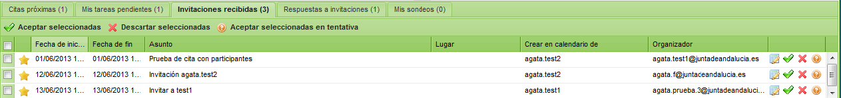
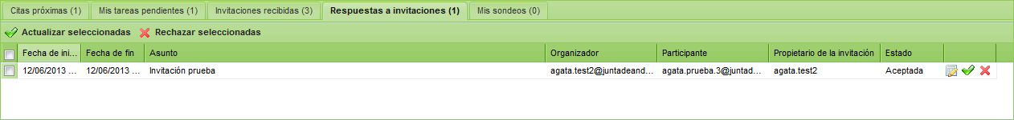
CASO ESPECIAL: Aceptación/Actualización de invitaciones
  Permiso sobre calendario → Escritura
  Permiso de gestión de invitaciones → Activo
  Suscripción al calendario → Activa
  Aceptación/rechazo: En el listado de “Invitaciones recibidas” → “Crear en calendario de”
  Actualización: identificada por organizador del evento.

Slide 26
CASO ESPECIAL: Invitación en nombre de otro
  Cita con participantes en el calendario de otra persona
  Organizador: el creador, no el propietario del calendario
  ¡No olvidar establecer al propietario como participante!
  Aparece una invitación en el listado, enviada al propietario del calendario.
    Aceptar esta invitación actualiza el estado del participante
    Rechazar la invitación no la elimina del calendario

Slide 27
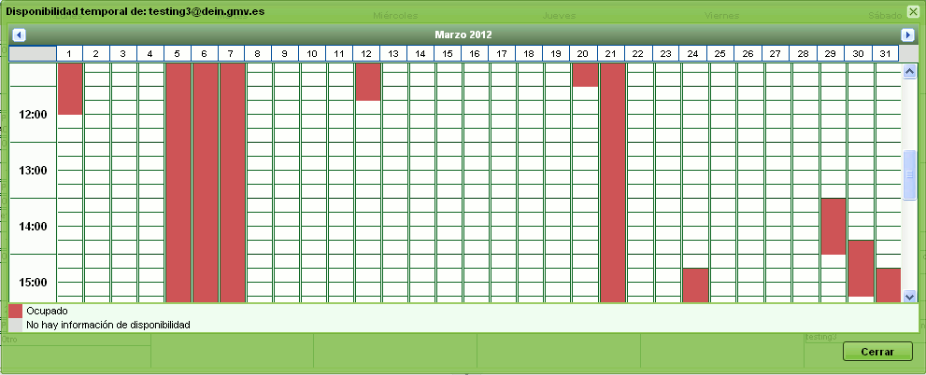
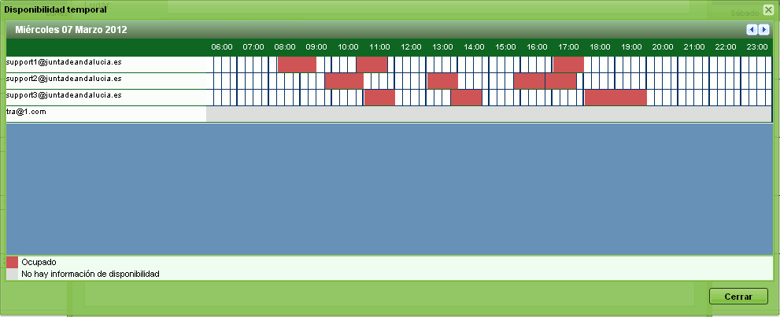
CASO ESPECIAL: Consulta de disponibilidad
  Consulta rápida en calendario propio y calendarios suscritos
  Al crear una cita

Slide 28
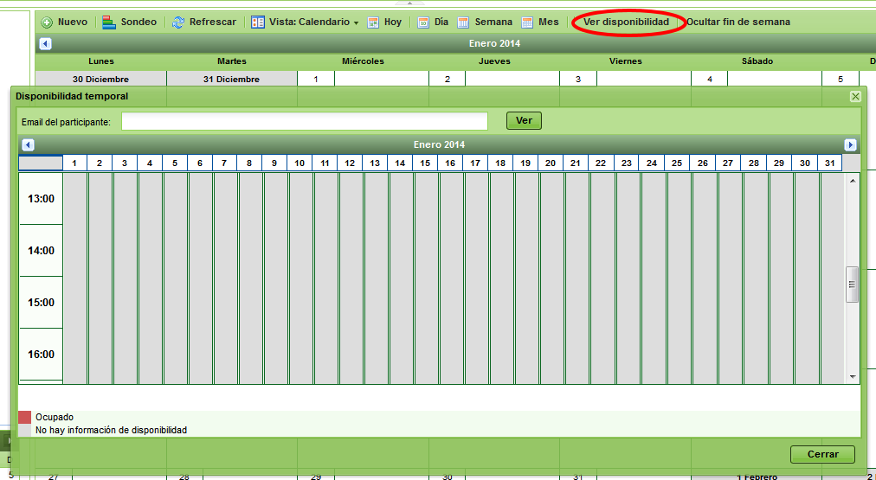
CASO ESPECIAL: Consulta de disponibilidad
  Consulta rápida desde barra de calendario

Slide 29
Agata
Interfaz de Administración del SAD

Slide 30
INFORMACIÓN DE ADMINISTRACIÓN
  Parámetros de la instancia del SAD
  Gestión de Usuarios
  Calendario de Festivos
  Gestión de Dispositivos y Principales
  Estadísticas del Sistema
  Envío de Notificaciones a Usuarios
  Gestión de Entidades – Administración Delegada

Slide 31
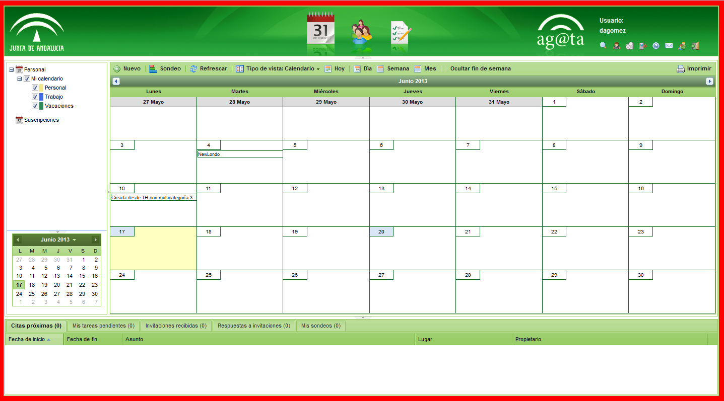
CASO ESPECIAL: Acceso en nombre de otro usuario
  Los usuarios administradores pueden cambiar la sesión y acceder como si fuesen otro usuario de los que administra.
  La interfaz aparece con un recuadro en rojo
  Se dejan trazas en los logs del sistema

Slide 32
CASO ESPECIAL: Acceso en nombre de otro usuario
  Útil para:
    Recuperar datos a partir de una copia de seguridad
    Cambiar preferencias
    Diagnosticar y resolver errores e incidencias

Slide 33
Problemas comunes
  Fallo al crear un usuario
    Comprobar si el usuario existe en otro SAD (ver CSA)
  Fallo al borrar un usuario
    Revisar que el usuario existe en CSA y Funambol

Slide 34
Agata
Interfaz DAV

Slide 35
INTERFAZ DAV
  Dota al SAD de una interfaz para que cualquier usuario del sistema pueda acceder a sus datos a través de cualquier cliente CalDAV del mercado.
  Operaciones sobre calendarios:
    Creación
    Modificación
    Consultas
    Eliminación
  Operaciones sobre contactos:
    Creación
    Modificación
    Consultas
    Eliminación

Slide 36
INTERFAZ DAV
  Suscripciones distintas para citas y para contactos
  Guía Rápida de Thunderbird y Guía de Configuración iOS
  Interfaz empleada para el acceso a datos PIM de:
      Mozilla Thunderbird 17
        Lightning 1.9.1+: Citas y Tareas
        AGATA AddressBook Connector 0.4.0: Contactos
  Dispositivos iOS 7
        Acceso a datos de calendario
        Acceso a datos de contactos

Slide 37
Agata
Interfaz SyncML

Slide 38
INTERFAZ SyncML
  Permite la sincronización de datos entre el SAD y dispositivos móviles, mediante el protocolo SyncML.
  La sincronización consiste en la transferencia de datos entre el dispositivo y el SAD, de forma que los conjuntos en ambos extremos sean iguales

Slide 39
INTERFAZ SyncML: Tipos de Sincronización
  Sincronizaciones rápidas
    Incrementales
  Sincronizaciones lentas
    Sincronización completa de los datos del dispositivo
    Cuándo y porqué se realizan
    Se recomienda bloquearlas en los dispositivos para restaurar la copia limpia del servidor

Slide 40
INTERFAZ SyncML
  Configuración en la interfaz de usuario
    Establecer permisos para sincronización (si es otro usuario)
    Dirección de correo de avisos
    Protección contra borrados masivos (sad-web-admin)
    Seleccionar el calendario a sincronizar con el dispositivo móvil
      Especialmente interesante para casos de gestión delegada

Slide 41
INTERFAZ SyncML: Clientes de Sincronización
  Cliente para Microsoft Outlook
      Existen dos versiones del plugin una para 2007 y otra para 2010
      Ver Guía de Instalación y limitaciones en el repositorio de documentación
  Cliente para Android
      Cliente Mokobi, disponible en Google Play
      Ver Guía Rápida de Android disponible en el repositorio de documentación

Slide 42
INTERFAZ SyncML: Informes de Sincronización
  Informes de sincronización
    Sincronización lenta
      Datos sobre la última sincronización lenta
        Fecha
        Dispositivo
        Usuario
        Estadísticas
      Listado de elementos implicados
        Información básica
        Operación y destino
    Errores de sincronización
      Errores ocurridos durante sincronizaciones
      Información
      Dispositivo
      Usuario
      Operación y destino

Slide 43
Agata
Diagnóstico de problemas y escalado

Slide 44
Diagnóstico de problemas y escalado
FAQ: http://catalogo.i-administracion.junta-andalucia.es/catalogo/wiki/Wiki.jsp?ext=nok&ap=716
  Atención de incidencias a través de NAOS
    Procedimiento a utilizar: Incidencia AGATA
    Acceso a CAU de niveles 2, 3 y 4
  Sobre la descripción de las incidencias
    La corrección y detalle en la redacción de la misma repercute en una resolución más rápida
    Detallar los pasos necesarios para reproducir el problema
    Indicar fecha y hora de ocurrencia del problema y el uid del usuario afectado
    Indicar el cliente utilizado:
      Tipo de navegador
      Dispositivo móvil, ¿cual? ¿versión del S.O.? ¿versión del cliente instalado?
      Enviar log de dispositivo en caso de ser posible
Borrar: Incluir comentario sobre las notificaciones NAOS y sobre el estado Pendiente de Usuario para minimizar tiempos muertos (página adicional)

